Slide 1
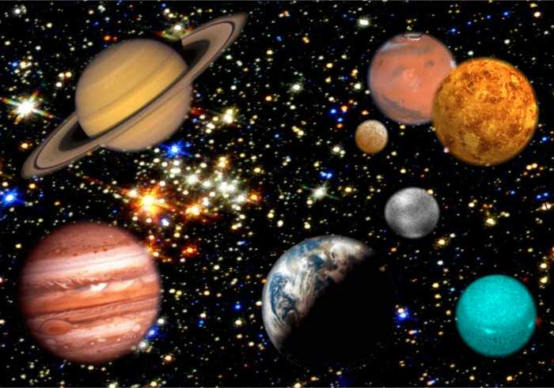
Путешествие по солнечной системе

Slide 2
Светило - дающее жизнь
Солнце – это огромная раскалённая звезда. Его свет и тепло дают жизнь всему живому на планете.
Многие явления природы на земле зависят от солнца. Не все солнечные лучи полезны, есть среди них и вредные

Slide 3
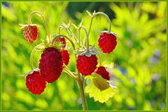
Солнечный свет необходим всем растениям на земле. Без него они не смогут жить и погибнут. Под действием солнечных лучей зеленеет трава, расцветают цветы. Ягоды быстрее поспевают с солнечной стороны

Slide 4
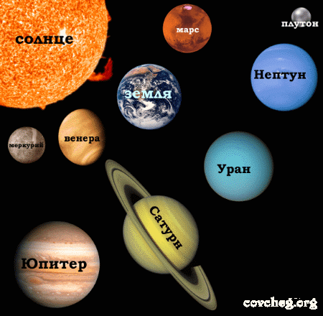

Slide 5
Солнечная семья
Девять планет, среди которых и наша земля, вращаются вокруг одной очень яркой и очень горячей звезды под названием Солнце. Эти планеты и множество комет, астероидов и метеоритов составляют нашу Солнечную систему.

Slide 6
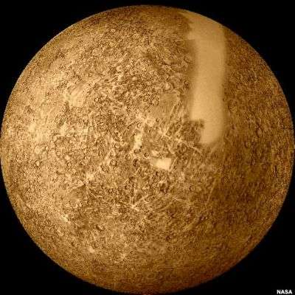
Меркурий – ближайшая к Солнцу планета. Жара нестерпима! Изжарит в котлету! Повернута к солнцу одной стороной С другой- страшный холод и мертвый покой. В честь бога торговли имеет названье, Да нет атмосферы — вот
наказанье! Поверхность избили метеориты, И жизни там нет —
все были убиты!

Slide 7
Меркурий – игра в прятки
Заметить эту планету в небе трудно: он часто прячется в лучах Солнца. На планете холодные ночи (200 градусов мороза), и очень жаркие дни (400 градусов тепла). Поверхность Меркурия испещрена кратерами и трещинами. Меркурий обегает Солнце за 88 дней, а его сутки длятся 59 земных дней.

Slide 8
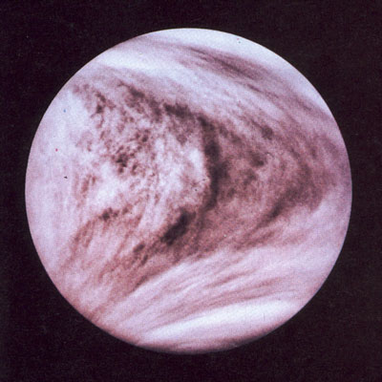
Венера прекрасна! За тонкой вуалью Закрыта она пеленой облаков. А что же под ними? Климат каков? Климат имеет огромный дефект. Причиной тому парниковый эффект. Газ ядовит в атмосфере Венеры. Дышать невозможно! Жарища
без меры! Солнца не видно сквозь облака. Жизнь невозможна! Но, может, пока?

Slide 9
Знакомство с Венерой
Венера – вторая планета Солнечной системы – по размерам напоминает Землю.
Это самая яркая и крупная точка на небе.
День на Венере длится 243 земных дня. На планете стоит нестерпимая жара.

Slide 10
Недружелюбное небо
Космические станции исследовали погоду на Венере. Оказалось днём и ночью на планете бушуют грозы.
На Венере настолько плотные облака, что с неё не видно звёзд. На планете нет воздуха, там человеку нечем дышать (углекислый газ)

Slide 11
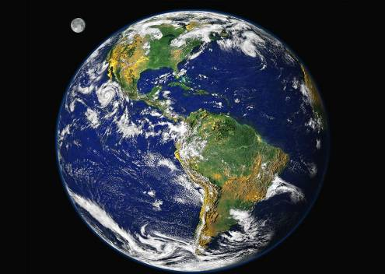
Планета Земля - родимый наш дом Но много ль, ребята, мы знаем о нем? Земля несравненна! Чудо природы! Её населяют зверьё и народы. Жизнь на Земле беззащитна, хрупка Плохо её защищаем пока.

Slide 12
Земля
Это единственная на данный момент планета на которой есть жизнь, вода, деревья, воздух которым можно дышать, животные, одним словом – жизнь.

Slide 13
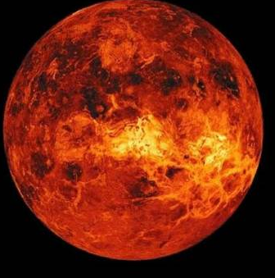
Марс красноватый на Землю глядит, Многих смущает его внешний вид. Имя имеет в честь бога войны, Климат на Марсе засушлив, суров. Трудно дышать, хоть зови докторов! Слишком его атмосфера легка. Жизни на нем не нашли мы пока.

Slide 14
Полёты к Марсу
Красная планета Марс названа в честь римского бога войны, всегда привлекала землян. Люди надеялись, что на Марсе есть жизнь. Космические аппараты опровергли эти слухи.

Slide 15
Есть ли жизнь на Марсе
Атмосфера планеты состоит из углекислого газа, им живые существа дышать не могут.
Днём на марсе 15 градусов тепла, а ночью 50 градусов мороза. Жидкой воды на Марсе нет , но в полярных шапках небольшое её количество в виде льда.
Есть надежда, что к жизни на Марсе живые организмы могли приспособиться. Пока же жизнь на планете не найдена.

Slide 16
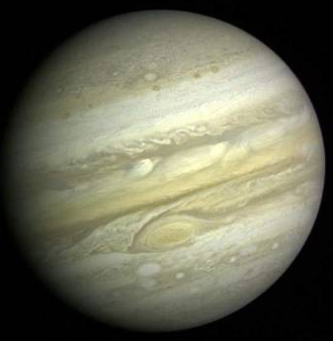
Юпитер — царь планет! В тельняшке облаков Вращаться не спешит — Уж нрав его таков! А на груди его есть «красное пятно». Откуда появилось? Пока не решено! А если б мы с тобой вдруг оказались
там, То весил бы ты там полсотни
килограмм! А наступить ногой, так просто
невозможно, Ведь жидкая планета, и утонуть
в ней можно!

Slide 17
Юпитер или великан в облаках
Это очень большая планета Солнечной системы.
Юпитер – это плотный шар из газов. Разноцветные облака газов образуют причудливые узоры вокруг него. Они вытягиваются в длинные, опоясывающие планету ленты. Юпитер быстро вращается. Год на юпитере – долгий, 12 земных лет.

Slide 18
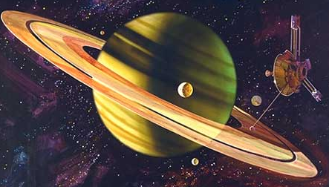
У каждой планеты есть что-то своё, Что ярче всего отличает её. Сатурн непременно узнаешь в лицо - Его окружает большое кольцо. Оно не сплошное, из разных полос. Учёные вот как решили вопрос: Когда-то давно там замёрзла вода, И кольца Сатурна из снега
и льда

Slide 19
Сатурн – властелин колец
Эта красивая планета носит имя Сатурн – бога плодородия.
Планета окружена кольцами, состоящими из каменных осколков и ледяных глыб.
Сатурн в 100 раз тяжелее Земли. Сутки там длятся менее половины земного дня, а год тянется долгих 30 земных лет.

Slide 20
Холодные миры Уран, Нептун, Плутон
Холодные миры. Уран, Нептун, Плутон. Здесь холодные миры. Света нет и нет жары. Вечная зима и ночь... Захотелось сразу прочь. Скован льдом Уран, Нептун, И на Плутоне колотун! Без атмосферы, по всему, Жить невозможно никому! Планеты прекрасны, но жизни там нет.

Slide 21
Уран – лежебока и встать ему лень,
Подняться планете невмочь,
Сорокалетие длится там день,
И сорокалетие – ночь.

Slide 22
Уран - газовый лежебока
День на Уране длится 16 часов, а год – 84 земных года. На планете очень холодно, около 220 градусов мороза. Вокруг него обнаружены 11 едва заметных колец из камня и льда.
Уран вращается лёжа на одном боку – так расположена его ось.

Slide 23
Планета Нептун от Земли далеко,
Увидеть её в телескоп нелегко,
От Солнца по счёту планета восьмая,
Царит на ней вечно зима ледяная.

Slide 24
Нептун – владыка морей
Древние римляне считали: у воды есть своё божество – Нептун. Его имя носит «голубая планета из газов и жидкостей. На Нептуне сутки длятся 17 часов, а год равен 166 годам на Земле.

Slide 25
Плутон – планета – малыш.
Плутон странствует в самых дальних краях Солнечной системы и плохо различим с Земли.

